Slide 1

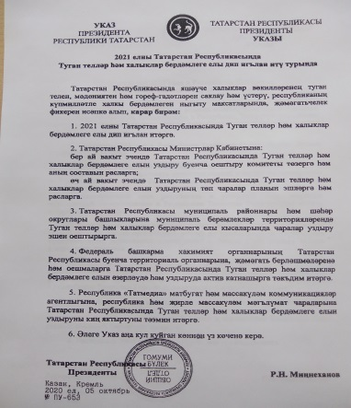
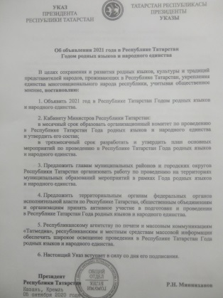
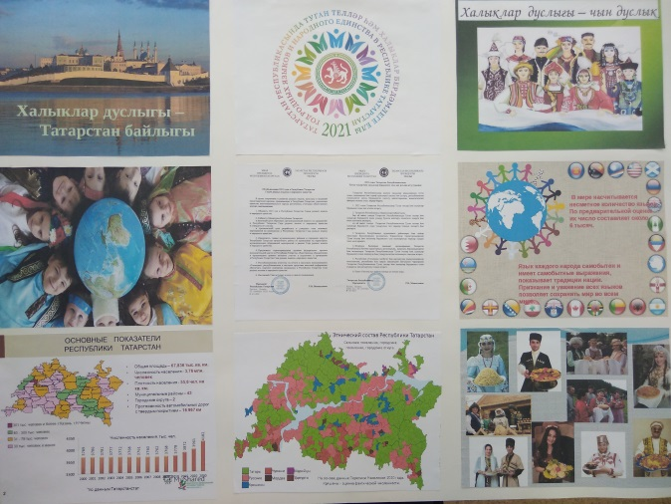
Указ Президента РТ /ТР Президенты указы
2021 год в Республике Татарстан -Год родных языков и народного единства.
В целях сохранения и развития родных языков, культуры и традиций представителей народов, проживающих в Республике Татарстан, укрепления единства многонационального народа республики, учитывая общественное мнение, 2021 год в Республике Татарстан объявлен Годом родных языков и народного единства.
2021 ел Татарстан Республикасында Туган телләр һәм Халыклар бердәмлеге елы.
Татарстан Республикасында яшәүче халыклар вәкилләренең туган телләрен, мәдәниятен һәм традицияләрен саклау һәм үстерү, республиканың күпмилләтле халкының бердәмлеген ныгыту максатыннан, җәмәгатьчелек фикерен исәпкә алып, 2021 ел Татарстан Республикасында Туган телләр һәм Халыклар бердәмлеге елы дип игълан ителде.

Slide 2
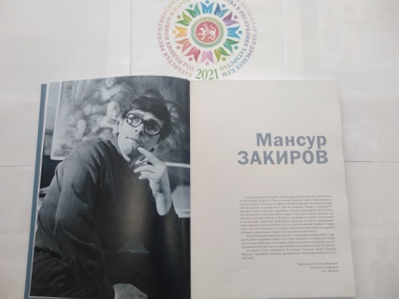
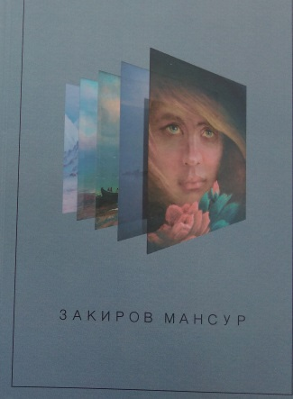
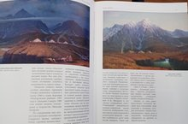
М.Закиров - знаменитый художник-выпускник нашей школы.
М.Закиров-знаменитый художник-выпускник нашей школы.
Наш земляк, заслуженный работник культуры РТ, член союза художников РФ, обладатель премии имени Шамиля Бикчурина и других многочисленных наград, Мансур Закиров с большим уважением относится к родной школе, со словами огромной благодарности вспоминает учителей далеких пятидесятых годов. Недавно художник преподнёс любимой школе бесценный дар-книгу-выставку, которая отражает все творчество мастера, с первых картин и до знаменитых полотен последних лет. Школа гордится своим талантливым выпускником.
Якташыбыз, ТР атказанган мәдәният хезмәткәре, РФ Рәссамнар берлеге әгъзасы, Шамил Бикчурин исемендәге премия һәм башка күп санлы бүләкләр иясе Мансур Закиров туган мәктәбенә зур хөрмәт белән карый, илленче еллар укытучыларын зур рәхмәт сүзләре белән искә ала. Күптән түгел рәссам яраткан мәктәбенә кыйммәтле бүләк-китап-күргәзмә бүләк итте. Мәктәп үзенең талантлы укучысы белән горурлана

Slide 3
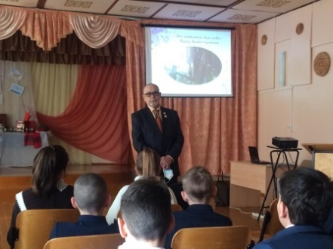
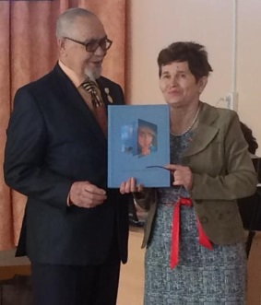
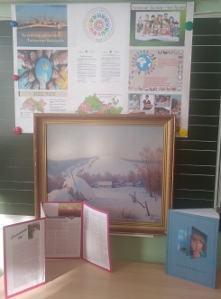
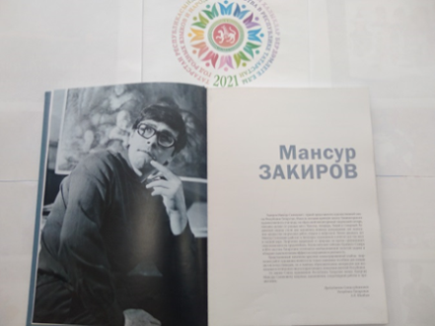
«Шөгердән Чукоткага кадәр»/ «От Шугура до Чукотки»
Рәссам Мансур Закиров белән очрашу кичәсе һәм аның китабына презентация.
3 февраль көнне Шөгер мәктәбендә рәссам Мансур Закиров белән очрашу кичәсе һәм аның «Шөгердән Чукоткага кадәр” дигән китабына презентация булды. Мансур Салихович В.П.Чкалов исемендәге мәктәпне тәмамлаган, Татарстан һәм Роосия рәссамнар берлеге әгъзасы, Татарстан Республикасының атказанган мәдәният хезмәткәре.
Очрашуның максаты – Мансур Закиров иҗатын өйрәнү, райондашлары, авылдашлары арасында тоткан урынын ачыклау; укучыларны Мансур Закировның китабы белән таныштыру.
Максаттан чыгып, түбәндәге бурычлар билгеләнде:
1. МансурЗакиров турында материал туплау .
2. Рәссамның иҗаты белән танышу.
3. Әсәрләрендә күтәрелгән темаларны өйрәнү.
4. Рәссам турында замандашлары фикерен белү.
Презентация книги Мансура Закирова
«От Шугура до Чукотки»
3 февраля в Шугуровской школе состоялась встреча с художником Мансуром Закировым и презентация его книги «От Шугура до Чукотки». Мансур Салихович окончил школу имени В. П. Чкалова, член Союзов художников Татарстана и России, заслуженный работник культуры Республики Татарстан.
Цель нашей встречи - изучение творчества Мансура Закирова, выявление его места среди земляков и односельчан района; презентация книги Мансура Закирова “От Шугура до Чукотки”.
Исходя из цели, определены следующие задачи:
1. Сбор материала о Мансуре Закирове .
2. Знакомство с творчеством художника.
3. Изучение тем, поднятых в его произведениях.
4. Узнать мнение современников о художнике.

Slide 4
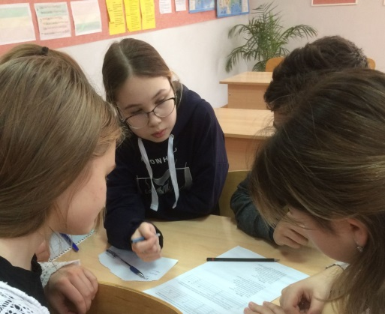
Международный день родного языка / Халыкара туган тел көне
Международный день родного языка
В рамках проведения месячника, посвященного Международному дню родного языка, учитель русского языка и литературы провера викторину «Великий и могучий» в 8А классе. Учащиеся решали лингвистические задачи, с большим удовольствием отгадывали загадки о книге, о Родине, читали наизусть стихотворения М.Джалиля, А.С.Пушкина, К.Симонова.
Халыкара туган тел көне.
Халыкара туган тел көненә багышланган айлык кысаларында рус теле һәм әдәбияты укытучысы 8А сыйныфында «Бөек һәм көчле» дигән викторина үткәрде. Укучылар лингвистик бурычларны чиштеләр, зур теләк белән китап, Ватан турында табышмаклар чиштеләр, М.Җәлил, А. С. Пушкин, К. Симонов шигырьләрен укыдылар.

Slide 5
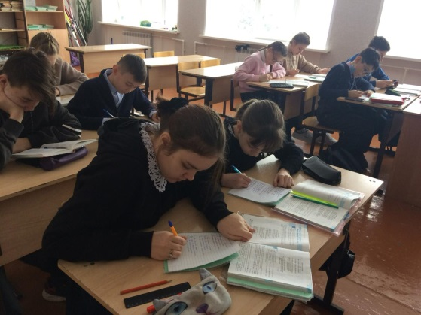
Конкурс «Минуты чистописания» / « Матур, чиста язу» бәйгесе
Конкурс «Минуты чистописания»
Всем известно, что каллиграфически правильное письмо содействует эстетическому,эмоциональному воспитанию школьников, воспитанию аккуратности,сосредоточенности и старательного отношения к выполнению любой работы.
В рамках месячника, посвященного Международному Дню родного языка, 22 января в 5-9 классах проведен конкурс « Минуты чистописания». Учителя русского языка и литературы подобрали для списывания стихи известных поэтов о родном языке, о родине, о бережном отношении к истории и культуре народа. Уже известны победители классных туров, через неделю жюри подведет итоги общешкольного этапа конкурса.
« Матур, чиста язу» бәйгесе
Каллиграфик дөрес язу укучыларны эстетик,эмоциональ тәрбияләүгә, пөхтәлек,игътибарлылык һәм теләсә нинди эшне башкаруга тырышлык тәрбияләүгә ярдәм итүе һәркемгә мәгълүм.
Халыкара туган тел көненә багышланган айлык кысаларында, 22 нче гыйнвар көнне 5-9 нчы сыйныфларда « Матур, чиста язу»конкурсы үткәрелде. Рус теле һәм әдәбияты укытучылары күренекле шагыйрьләрнең туган тел, Туган Ил, халык тарихына һәм мәдәниятенә сакчыл караш турында шигырьләрен язып алдылар. Сыйныф турларында җиңүчеләр билгеле инде, бер атнадан жюри конкурсның гомуммәктәп этабына йомгак ясаячак.

Slide 6
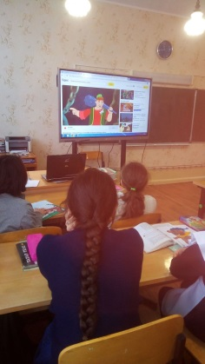
Просмотр татарских народных сказок. /
Татарча мультфильмнар карау.
Просмотр татарских народных сказок.
23 января учащиеся 5-6 классов посмотрели татарские народные сказки. События этих сказок учат правильно воспитывать детей, развивать их мышление, фантазию, познавать мир.Татарские народные сказки оказывают очень сильное влияние на развитие и сознание детей. Они создают в сознании ребенка представления о добре, зле и воспитанности. Благодаря сопоставлению себя с героями, ребенок учится преодолевать трудности, быть добрее к другим.
Татарча мультфильмнар карау.
23 нче гыйнвар көнне 5-6 сыйныф укучылары татарча мультфильмнар карадылар. Бу мультфильмнардагы вакыйгалар балаларны дөрес тәрбияләргә,аларның фикерләү дәрәҗәсен, фантазияләрен үстерергә, дөньяны танып белергә өйрәтә.
Мультфильмнар балаларның үсешенә һәм аңына бик көчле тәэсир ясый. Алар баланың аңында яхшылык һәм явызлык, тәрбиялелек һәм тәртипсезлек турында күзаллаулар тудыра. Үзен андагы геройлар белән чагыштыру нәтиҗәсендә бала авырлыкларны җиңеп чыгарга, башкаларга мәрхәмәтле булырга өйрәнә.

Slide 7
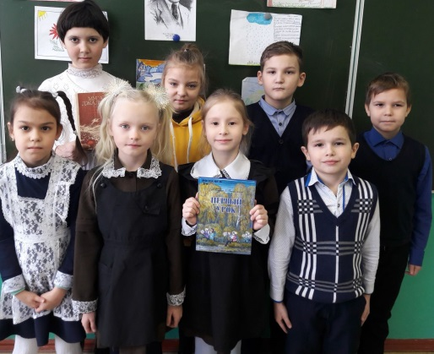
Конкурс стихов М.Джалиля «Жизнь моя песней звенела в народе» / “Тормышым халыкта җыр булып яңгырар” шигырь бәйгесе
Конкурс стихов М.Джалиля «Жизнь моя песней звенела в народе»
В рамках проведения месячника, посвященного Международному дню родного в 3 а классе был проведен конкурс стихов М.Джалиля «Жизнь моя песней звенела в народе». Ребята рассказывали стихотворения поэта на русском и татарском языках. Также были нарисоваты иллюстрации к его стихам. Состоялось награждение за 1,2,3 места.
“Тормышым халыкта җыр булып яңгырар” шигырь бәйгесе
Халыкара туган көненә багышланган айлык кысаларында 3А сыйныфында М. Җәлилнең “Тормышым халыкта җыр булып яңгырар” дигән шигырь бәйгесе үткәрелде. Балалар шагыйрьнең рус һәм татар телләрендәге шигырьләрен сөйләделәр. Шулай ук аның шигырьләренә иллюстрацияләр ясалды. 1,2,3 урын өчен бүләкләү булды.

Slide 8
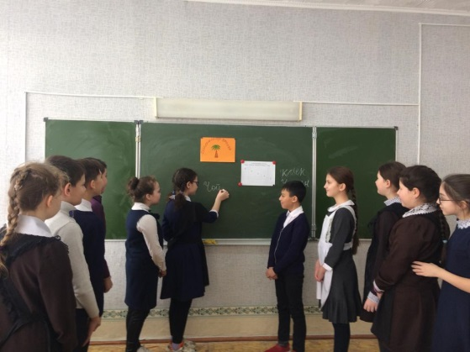
Игра - конкурс ”Туган тел-иң татлы тел «. / Уен-бәйге “Туган тел- иң татлы тел”
Игра - конкурс ”Туган тел-иң татлы тел "
23 января учащиеся 5-6 классов приняли участие в игре - конкурсе ”Туган тел-иң татлы тел " с целью проверки, насколько хорошо они владеют словарным запасом татарского языка. На первом этапе игры команды помогали друг другу находить в лесу синонимов слова со схожим значением, на втором этапе поднимались на гору фразеологизмов . Затем учащиеся решали ребусы, составленные по пословицам и поговоркам татарского народа. Победителем конкурса стала команда “Жемчужина”. Команда "Звезда" тоже не подвела в игре, уступив всего два балла.
Уен-бәйге “Туган тел- иң татлы тел”
23 гыйнварда 5-6нчы сыйныф укучылары “Туган тел- иң татлы тел”дигән уен-бәйгедә катнашып, татар теленең сүз байлыгын ни дәрәҗәдә белүләрен сынап карадылар. Уенның беренче этабында командалар Синонимнар урманында охшаш мәгънәле сүзләргә бер-берсен табарга ярдәм иттеләр, икенче этапта Фразеологизмнар тавына менделәр . Соңыннан укучылар татар халкының мәкаль һәм әйтемнәре буенча төзелгән ребуслар чиштеләр. Бәйгедә “Энҗе бөртекләре”командасы җиңүче булып танылды.”Йолдыз” командасы да уенда сынатмады, бары ике генә баллга калышып.

Slide 9
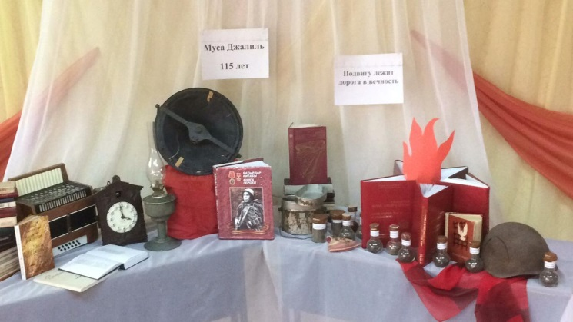
Книжная инсталляция по теме «Книги в моей жизни». / Минем тормышымда китаплар» китап инсталляциясе
Книжная инсталляция по теме «Книги в моей жизни».
В целях популяризации чтения, привлечения внимания пользователей к библиотеке, книге и чтению, поддержки интереса к творческой деятельности 25 января 2021 года школьным библиотекарем Шайдуллиной Г.В. организована книжная инсталляция по теме «Книги в моей жизни», посвящённая 115- летию со дня рождения великого поэта татарского народа Мусы Джалиля.
Минем тормышымда китаплар» китап инсталляциясе
Укуны популярлаштыру, кулланучыларның китапханәгә, китапка һәм укуга игътибарын җәлеп итү, иҗади эшчәнлеккә кызыксыну уяту максатыннан, 2021 нче елның 25 нче гыйнварында мәктәп китапханәчесе Шәйдуллина Г.В. татар халкының бөек шагыйре Муса Җәлилнең тууына 115 ел тулу уңаеннан «Минем тормышымда китаплар» дигән темага китап инсталляциясе оештырды.

Slide 10
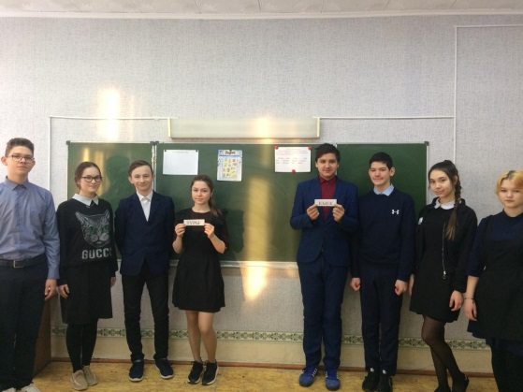
Туган телем-тиңсез хәзинә. / Родной язык-бесценное сокровище
Туган телем-тиңсез хәзинә
Халыкара Туган тел көненә багышланган чараларның берсе-“Туган телем-тиңсез хәзинә”дигән КВНда 9а сыйныф укучылары бик теләп катнашты.Бәйгенең максаты: сүз байлыгын үстерү, туган телгә мәхәббәт тәрбияләү, укучыларда тапкырлык сыйфатлары, йөгерек фикерләү күнекмәләре, игътибарлылык формалаштыру.
КВНда “Зирәкләр” һәм “Акыл ияләре” командалары көч сынашты.Уенчылар тапкырлык, зирәклек таләп итүче табышмак-сорауларга җавап биреп кенә калмадылар, бирелгән хәрефләрдән мәкальләр җыйдылар, татарча фразеологизмнарның рус телендәге парларын да эзләп таптылар.Өй эше итеп бирелгән бирем дә иҗади фикерләүне таләп итә: укучылар тел турында берәр мәкальне ребус формасында әзерләп, икенче командага тәкъдим итәргә тиеш иде. Чара барышында командалар татар халык әкиятләрен, җырларын искә төшерүгә багышланган кызыклы сораулар һәм биремнәр үтәделәр.КВНда “Акыл ияләре” командасы җиңү яулады.
Родной язык-бесценное сокровище
Учащиеся 9-х классов с удовольствием приняли участие в одном из мероприятий, посвященных Международному дню родного языка- «КВН“ по теме: «Родной язык-бесценное сокровище”. Цель конкурса: развитие словарного запаса, привитие любви к родному языку, формирование у учащихся находчивости, навыков беглого мышления, внимательности.
В КВН соревновались команды “Мудрецы” и “Умники”. Игроки не только отвечали на загадки и вопросы, требующие смекалки, но и собирали пословицы из заданных букв, искали пары фразеологизмов на русском языке. Домашнее задание также требовало творческого мышления: учащиеся должны были подготовить какую-нибудь пословицу о языке в форме ребуса и представить ее другой команде. В ходе мероприятия команды выполнили интересные задания, посвященные памяти татарских народных сказок, песен. В КВН победила команда “Умники".

Slide 11
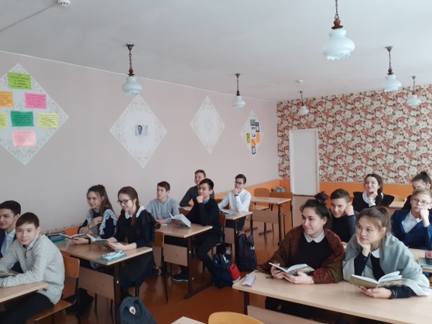
Татар әдәбияты классигы Фатих Әмирханның (1886–1926) тууына 135 ел. / 135 лет со дня рождения классика татарской литературы Фатиха Амирхана (1886-1926).
Татар әдәбияты классигы Фатих Әмирханның (1886–1926) тууына 135 ел.
2021 елның 28 гыйнварында татар әдәбияты классигы, язучы, драматург, журналист һәм тәнкыйтьче Фатих Әмирханнның (1886-1926) 135-еллыгына багышланган «ХХ гасыр башыннан сәяхәт» исеме астында 9В сыйныфында сыйныф сәгате үткәрелде.
Әлеге чарада Хәйрова Р.Н. китап сөюче укучыларны язучының тормышы һәм иҗаты белән таныштырды, аның язмышы һәм мирасы белән бәйле кызыклы фактларны ачыклады. Соңгы вакытта Ф.Әмирхан турында беренче фантаст татар язучысы дип сөйлиләр. Ул киләчәк тормышны бик төгәл күз алдына китерә белгән. Әйтерсең, ул 50 нче елларда яшәгән. Бу сәләт, мөгаен, чын профессиональ язучыларда гына буладыр. 1909 елда язылган «Фәтхулла хәзрәт» повестында язучы смартфон һәм видеоэлемтәне беренче булып тасвирлаган. Укучылар Ф.Әмирханның «Фәтхулла хәзрәт» повестеннан өзекләр укыдылар һәм фикерләр
135 лет со дня рождения классика татарской литературы Фатиха Амирхана (1886-1926).
28 января 2021 года в 9В классе прошел классный час под названием «Путешествие с начала XX века», посвященный 135-летию классика татарской литературы, писателя, драматурга, журналиста и критика Фатиха Амирхана (1886-1926).
На мероприятии Хайрова Р. Н.ознакомила читателей с жизнью и творчеством писателя, выявила интересные факты, связанные с его судьбой и наследием. В последнее время о Ф. Амирхане говорят как о первом татарском писателе-фантасте. Он умел очень точно представлять дальнейшую жизнь. Как будто он жил в 50-е годы. Эта способность, пожалуй, есть только у настоящих профессиональных писателей. В повести «Фатхулла хазрат», написанной в 1909 году, писатель первым описал смартфон и видеосвязь. Учащиеся прочитали отрывки из повести Ф. Амирхана «Фатхулла хазрат» и обменялись мнениями.

Slide 12
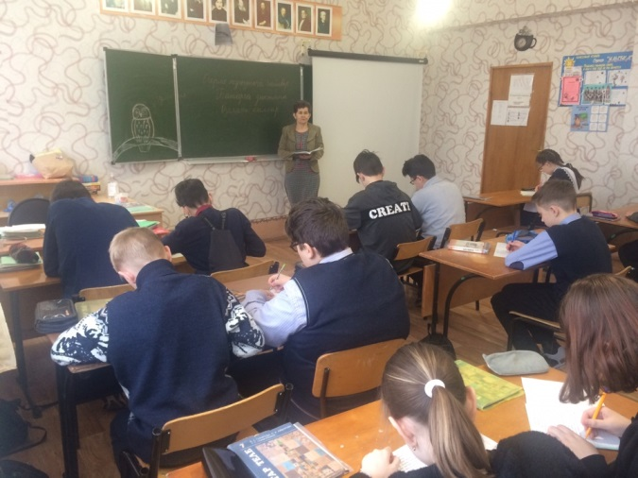
“ Татарча яз!”акциясе ./ Конкурс по чистописанию
« Татарча яз!»
Татарча яз!”акциясе
29 гыйнвар көнне 5-9 сыйныф укучылары арасында “ Татарча яз!” исемле баш астында акция үтте.
Акциянең максаты – татар теленә кызыксынуны арттыру, әдәби телдә дөрес сөйләм һәм дөрес язу күнекмәләрен үстерү, орфографик һәм грамматик хаталар ясамыйча язу теләге уяту
Бурычлары:
- татар телен яхшырак өйрәнү теләге уяту, кызыксындыру һәм мотивация булдыру;
- укучылар арасыннан татар орфографиясен, пунктуациясен иң яхшы белүчеләрне ачыклау;
- язуда еш күзәтелә торган хаталарны билгеләү;
- мөстәкыйль рәвештә татар телен өйрәнүгә, дөрес язу күнекмәләрен үстерүгә этәргеч, стимул бирү.
Конкурс по чистописанию « Татарча яз!»
29 января среди учащихся 5-9 классов проведён конкурс по чистописанию под названием «Татарча яз!».
Цель акции-повышение интереса к татарскому языку, развитие навыков правильной речи и правописания на литературном языке, пробуждение желания писать без орфографических и грамматических ошибок
Задачи:
- стимулирование и мотивация к лучшему изучению татарского языка;
- выявление среди учащихся лучших знатоков татарской орфографии и пунктуации;
- выявление наиболее часто встречающихся ошибок в написании;
- стимулирование самостоятельного изучения татарского языка, развитие навыков правильного письма.

Slide 13
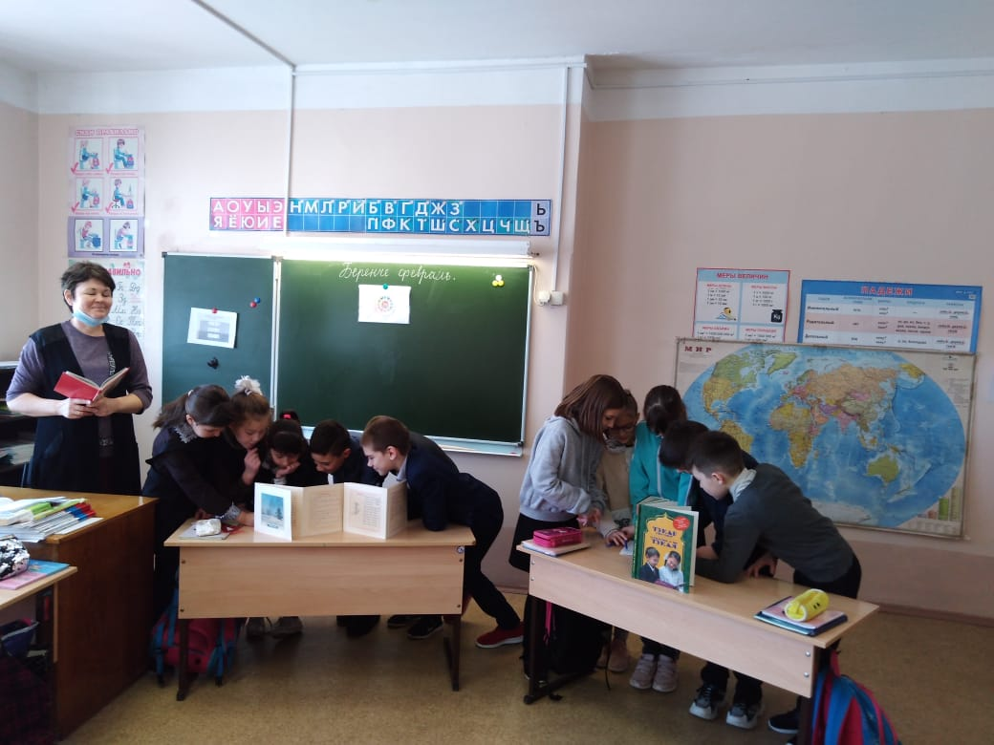
Викторина «И туган тел, и иң матур тел». / Викторина
«О родной язык, о самый прекрасный язык».
Викторина «И туган тел, и иң матур тел».
1 февраль көне Халыкара туган телләр һәм халыклар бердәмлеге айлыгы уңаеннан 4В сыйныфында (җитәкче: Гафиятуллина Р.Э.) ”И туган тел, и иң матур тел” исеме астында викторина уткәрелде.
Викторина максаты:
-укучыларда туган телгә һәм башка телләргә карата кызыксыну һәм хөрмәт тәрбияләү;
милли узаң, милли горурлык хисләре булдыру.
Балалар татар телендә табышмаклар, сынамышлар әйттеләр, татар әдипләренең шигырьләрен сәнгатьле сөйләделәр.Викторина кызыклы һәм эчтэлекле үтте.
Викторина “О родной язык, о самый прекрасный язык”.
1 февраля в 4В классе (руководитель Гафиятуллина Р. Э.) была проведена викторина “О родной язык, о самый прекрасный язык”.
Цель викторины:
- воспитание у учащихся интереса и уважения к родному языку и другим языкам;
- создание чувства национального самосознания, национальной гордости.
Дети отгадывали загадки на татарском языке, читали стихи татарских писателей. Викторина прошла увлекательно.

Slide 14
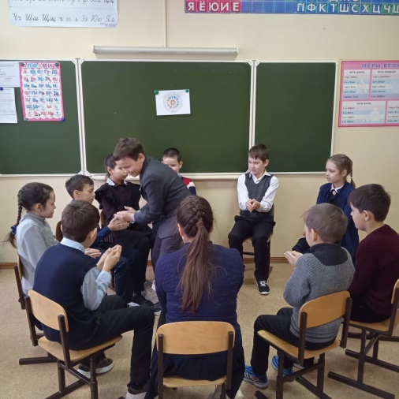
«Йөзек салыш» татар халык уены. / Национальная татарская игра «Йөзек салыш».
«Йөзек салыш» татар халык уены.
3 февраль көнне, Халыкара туган телләр һәм халыклар бердәмлеге айлыгы уңаеннан, 4 А сыйныф укучылары (җитәкчесе: Насибуллина Г.Ф.) татар халкының «Йөзек салыш» дигән уены белән таныштылар. Бу уен татар халык фольклорын тирәнрәк өйрәнүне, милли үзаң, Туган илгә карата горурлык хисләрен уяту максатын күздә тотып уздырылды. Укучыларга уен бик ошады.
Национальная татарская игра «Йөзек салыш».
3 февраля в 4 А классе (руководитель:Насибуллина Г.Ф.) была проведена национальная татарская игра «Йөзек салыш». Цель этой игры:
- расширить знания обучающихся о фольклоре татарского народа;
- формирование уважительного чувства к Родине;
- воспитывать интерес к истории и народному творчеству.
Детям игра очень понравилась.

Slide 15
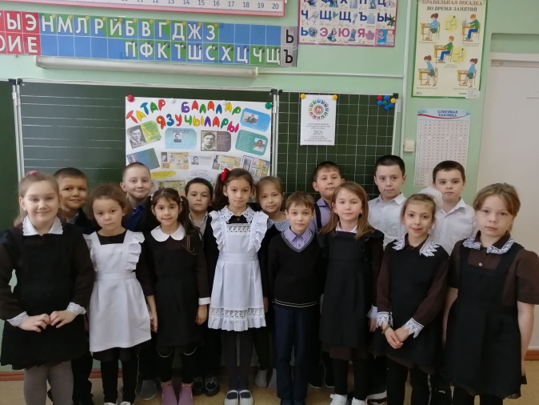
Стенгазета «Татар балалар язучылары». / Стенгазета «Детские татарские поэты и писатели»
Стенгазета «Татар балалар язучылары»
Туган телләр һәм халыклар бердәмлеге елы уңаеннан, 2 А сыйныфы укучылары (сыйныф җитәкчесе Кәшипова Л.И.) татар балалар язучылары иҗатын яктырткан газета чыгардылар. Әлеге чараның максаты: укучыларда китап укуга кызыксыну һәм татар балалар язучыларының әсәрләренә мәхәббәт тәрбияләү.
Стенгазета «Детские татарские поэты и писатели»
В рамках года родных языков и народного единства , учениками 2 А класса (классный руководитель Кашипова Л.И.) была выпущена газета , посвященная творчеству детских татарских поэтов и писателей. Целью данного мероприятия является воспитание любви к творчеству татарских писателей и пробуждение к чтению книг.

Slide 16
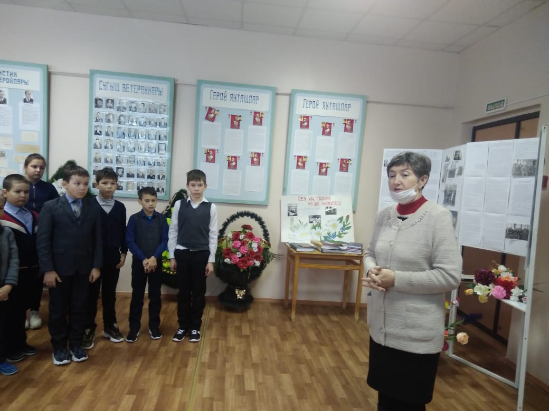
Экскурсия в школьном музее «Годы, опаленные войной». / Мәктәп музеена экскурсия «Сугыш еллары».
Экскурсия в школьном музее «Годы, опаленные войной».
В школьном музее для учащихся 4х классов руководителем музея Гиматдиновой Р.Ф. была проведена тематическая экскурсия в рамках недели « История в школе». Задачи данного мероприятия: 1.Способствовать расширению у обучающихся знаний о Великой Отечественной войне, активизации поисково-исследовательской деятельности.
2. Развивать у обучающихся логическое мышление, умение анализировать и обобщать новый материал.
3. Воспитывать у обучающихся интерес к истории своего края, чувство патриотизма, уважения и бережного отношения к прошлому своей Родины. Учащиеся с интересом восприняли материал о Великой Отечественной войне, отвечали на вопросы, делились воспоминаниями о своих предках- участниках военных лет. В конце мероприятия ребята знакомились с экспонатами музея из других разделов, Рима Фатыховна отвечала на их многочисленные вопросы.
Мәктәп музеена экскурсия «Сугыш еллары».
Мәктәп музеенда 4 сыйныф укучылары өчен музей җитәкчесе Гиматдинова Р.Ф экскурсия үткәрде. Әлеге чараның бурычлары: 1.Укучыларның Бөек Ватан сугышы турындагы белемнәрен киңәйтүгә, эзләнү-тикшеренү эшчәнлеген активлаштыруга ярдәм итәргә.
2. Укучыларда логик фикерләүне, яңа материалны анализлый һәм гомумиләштерә белү.
3. Укучыларда туган як тарихына карата кызыксыну, патриотизм, Ватаныбызның үткәненә карата хөрмәт һәм сакчыл караш тәрбияләү. Укучылар Бөек Ватан сугышы турында материалны кызыксынып кабул иттеләр, сорауларга җавап бирделәр, үзләренең ата - бабалары-сугыш елларында катнашучылар турындагы хатирәләре белән уртаклаштылар. Чара ахырында балалар музей экспонатлары белән таныштылар, Рима Фатыйховна аларның күпсанлы сорауларына җавап бирде.

Slide 17
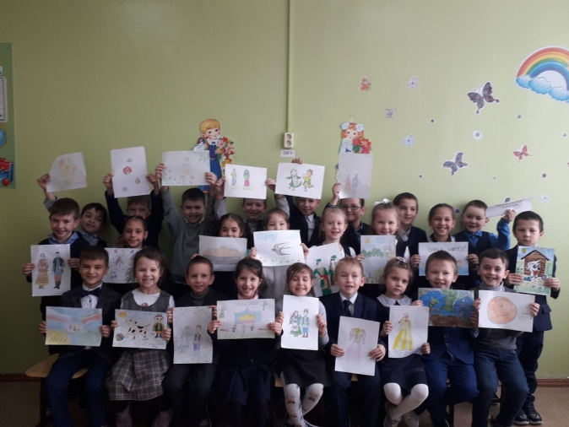
“Телләр дөньясында” рәсемнәр бәйгесе. / Конкурс рисунков «В мире языков».
“Телләр дөньясында” рәсемнәр бәйгесе
Татарстанда туган телләр һәм халыклар бердәмлеге елы уңаеннан 1А һәм 1Б сыйныфларында (сыйныф җитәкчеләре Шарафетдинова Д.Х. һәм Мингазова Л.Т.) “Телләр дөньясында” темасы астында рәсемнәр бәйгесе булып үтте. Бу чара балаларны милли ризыклар, костюмнар, бәйрәмнәр, халык әкиятләре белән тирәнтен таныштыру максатыннан үткәрелде.
Конкурс рисунков «В мире языков».
С целью расширения знаний учащихся о национальных блюдах, костюмах, праздниках, народных сказках в 1А и 1Б классах (кл.рук. Шарафетдинова Д.Х. и Мингазова Л.Т.) прошел конкурс рисунков на тему «В мире языков». Все дети приняли активное участие.

Slide 18
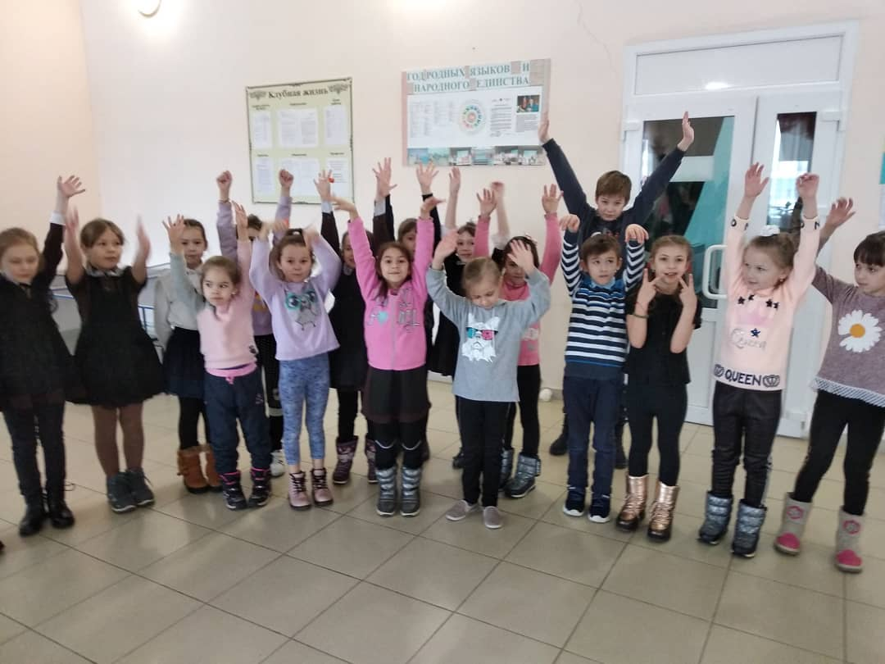
Акыллылар, уңганнар, көчлеләр һәм кыюлар. /Умные – умелые, сильные и смелые.
Акыллылар, уңганнар, көчлеләр һәм кыюлар.
2021 ел Татарстан Республикасында Туган телләр һәм халыклар бердәмлеге елы дип игьлан ителде. Шул уңайдан, “Укучылар өчен мәдәният” махсус проектын тормышка ашыру максатыннан, 5 февралҗ көне Шөгер авылы мәдәният йортында “Акыллылар, уңганнар, көчлеләр һәм кыюлар” дип исемләнгән спорт-интеллектуаль чара үткәрелде. Укучылар төрле эстафеталарда катнаштылар, башваткычлар һәм табышмаклар чиштеләр. Балалр уеннарда бик актив катнаштылар, чара бик күңелле узды.
Умные – умелые, сильные и смелые.
В рамках мероприятий посвящённых Году родных языков и народного единства, а также с целью реализации проекта «Культура для школьников», 5 февраля В Шугуровском СДК организовано спортивно-интеллектуальное мероприятие по теме: «Умные –умелые, сильные и смелые». Ребята приняли участие в разнообразных эстафетах, отгадывали загадки, тематические головоломки. Школьники активно и с удовольствием участвовали в данном мероприятии.

Slide 19
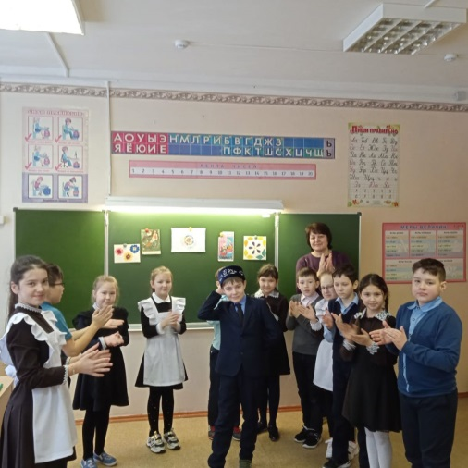
Татарская национальная игра “Түбәтәй”. / Татар халык уены «Түбәтәй»
Татарская национальная игра “Түбәтәй”
В Татарстане 2021 год объявлен годом родных языков и народного единства. В целях сохранения и развития родного языка, формирования у подрастающего поколения чувства национальной гордости за родной язык и культуру, с учащимися 4 Б класса была проведена национальная игра «Түбәтәй”. Цель мероприятия: формировать у детей нравственные качества через татарские народные подвижные игры, народный фольклор и традиции;
Татар халык уены «Түбәтәй»
“2021 нче ел- Туган телләр һәм халыклар бердәмлеге елы” уңаеннан,Шөгер мәктәбенең 4 Б сыйныф укучылары татар халык уены “Түбәтәй” белән таныштылар.Уенның максаты: татар халык фольклорына мәхәббәт тәрбияләү;балаларда халык гореф-гадәтләренә хөрмәт хисләре уяту;татарча дөрес итеп сөйләшә алу мөмкинлекләрен камилләштерү

Slide 20
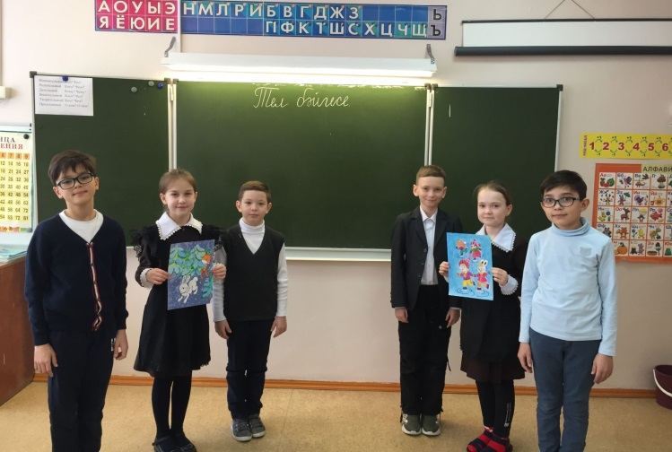
Викторина «Знай свой язык». / Викторина «Тел бәйгесе»
Викторина «Знай свой язык».
В рамках «Года родных языков и народного единства», объявленного в России в 2021 году с учащимися 3Б и 3В классов Шугуровской СОШ имени В.П.Чкалова была проведена викторина «Знай свой язык». Цель мероприятия: формирование у учащихся чувства национального самосознания.
Викторина «Тел бәйгесе»
«Туган телләр hәм халыклар бердәмлеге елы» уңаеннан В.П.Чкалов исемендәге Шөгер урта мәктәбенең 3нче Б hәм 3нче В сыйныф укучылары белән «Тел бәйгесе» викторинасы үткәрелде. Максаты: үз милләтеңә укучыларда мәхәббәт тәрбияләү.

Slide 21
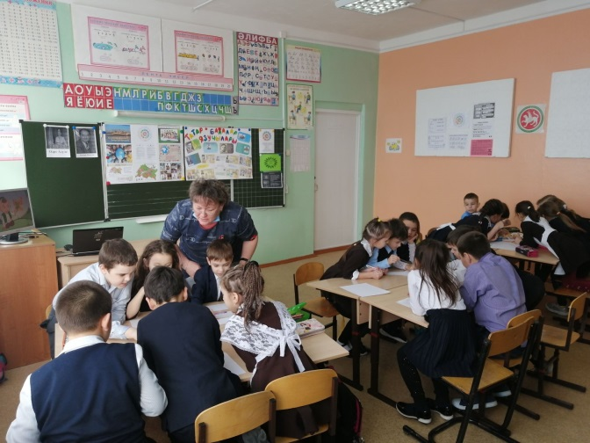
Викторина “Күңелле татар теле” / Викторина по теме “Занимательный татарский язык”
Викторина “Күңелле татар теле”
Туган телләр һәм халыклар бердәмлеге елы уңаеннан, В.П.Чкалов исемендәге Шөгер урта гомуми белем бирү мәктәбенең 2 сыйныф укучылары арасында (сыйныф җитәкчеләре Кәшипова Л.И., Вилданова Г.А., Саубанова Р.Г.) “Күңелле татар теле” дип исемләнгән викторина узды. Әлеге чара укучыларда туган телләрне өйрәнүгә кызыксыну һәм милли үзаң, милли горурлык хисләре тәрбияләүне булдыру максатыннан үткәрелде.
Укучыларга татар теле буенча белемнәрен камилләштерүгә корылган эш төрләре тәкъдим ителде: табышмакларның җавапларын табу, әкият авторларын һәм геройларын билгеләү, төшеп калган хәрефләрне дөрес итеп язу һәм башка күп кенә кызыклы эш төрләре.
Викторина по теме “Занимательный татарский язык”.
В рамках года родных языков и народного единства , учениками 2 –х классов (классные руководители Кашипова Л.И., Вильданова Г.А., Саубанова Р.Г.) МБОУ “Шугуровская СОШ имени В.П.Чкалова” в целях внедрения интереса к изучению родного языка и воспитания национального самосознания, была проведена викторина по теме “Занимательный татарский язык”.
Учащимся были представлены разные формы языковых задач: отгадки загадок, определение героев и авторов сказок, исправление ошибок и многое другое. Викторина прошла на “Ура!”

Slide 22
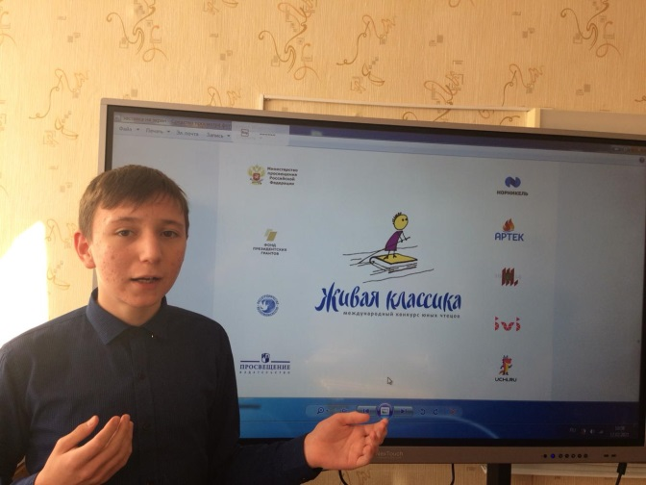
Классный этап конкурса «Живая классика»
Классный этап конкурса «Живая классика»
Учащиеся Шугуровской школы имени В.П. Чкалова приняли участие в классном туре Всероссийского конкурса «Живая классика», целью которого является повышение интереса к чтению, формирование читательского вкуса и навыков выразительного чтения на основе глубокого осмысления текста. Победителями классного этапа конкурса стали Тукаев Тимур, Сафиуллина Гульназ, Закиева Аэлина, Ашрапова Малика, Заманова Разиля, Гаделшина Фаиза. Впереди школьный тур конкурса, который состоится в конце февраля.
В.П.Чкалов исемендәге Шөгер урта мәктәбе укучылары «Живая классика» Бөтенроссия конкурсының класс этабында катнаштылар. Бу бәйгенең максаты: укучыларда китап укуга кызыксыну уяту, сәнгатьле уку күнекмәләрен үстеру. Класс этабында түбәндәге укучылар жиңуче булып танылды: Тукаев Тимур, Сафиуллина Гөлназ, Зәкиева Аэлина, Ашрапова Мәликә, Заманова Рәзилә, Гаделшина Фаиза. Февраль азагында бу конкурсның мәктәп этабы уздырылачак.

Slide 23
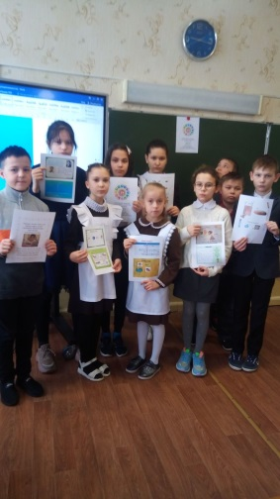
Ребуслар, кроссвордлар төзү, аларны чишү буенча ярыш./
Конкурсы по составлению ребусов, кроссвордов и их решению
Ребуслар, кроссвордлар төзү, аларны чишү буенча ярыш.
Туган телләр һәм халыклар бердәмлеге елы уңаеннан В.П.Чкалов исемендәге Шөгер урта мәктәбендә укучыларның татар телен өйрәнүгә теләкләрен арттыру һәм татарча фикерләү, сөйләү, аралашу күнекмәләрен үстерү; татар теленә, туган җиребезгә хөрмәт һәм мәхәббәт хисләре тәрбияләү максатыннан ребуслар, кроссвордлар төзү, аларны чишү буенча ярышлар узды. Укучылар үзләре дә кроссвордлар төзеп килгәннәр иде. Ребуслар һәм кроссвордлар, уен алымы буларак, дәресне җанландырып җибәрә. Шулай ук, укучыларның сүзлек запасы тулылана, коммуникатив күнекмәләре, логик фикер йөртү сәләтләре үсә. Башваткычларны иҗади өй эше буларак та кулланырга мөмкин.
Конкурсы по составлению ребусов, кроссвордов и их решению
В рамках Года родных языков и народного единства в МБОУ « Шугуровская СОШ имени В. П. Чкалова", в целях развития навыков мышления, речи, воспитания чувства уважения и любви к родному языку, были проведены конкурсы по составлению ребусов, кроссвордов и их решению. Ученики сами создавали кроссворды. Ребусы и кроссворды, как игровой прием, оживляют урок. Кроме того, обогащается словарный запас учащихся, развиваются коммуникативные навыки, логическое мышление. Головоломки можно использовать и как творческую домашнюю работу.

Slide 24
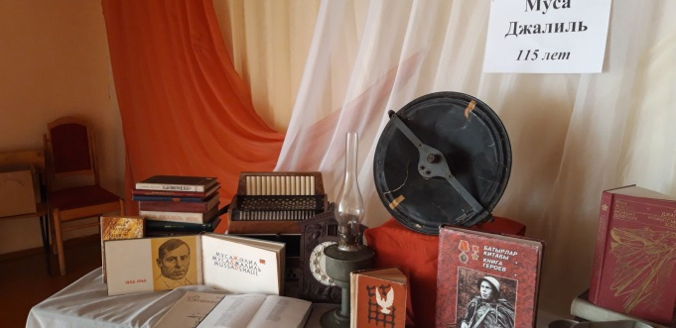
Инсталляция «Муса Джалиль – 115 лет». /
Китап инсталляциясе «Муса Җәлилгә – 115 ел»
Инсталляция «Муса Джалиль – 115 лет»
Чем дальше уходят от нас события Великой Отечественной войны, тем значительнее становится в нашем сознании подвиг народа, спасшего мир от фашизма. Навсегда вошёл в историю и подвиг татарского поэта-героя Мусы Джалиля, поэта и воина. Повторяя строки стихотворений, вспоминая жизненный и творческий путь поэта, понимаешь, насколько важным было для него единство слова и поступка.
Китап инсталляция се «Муса Җәлилгә – 115 ел»
Бөек Ватан сугышы вакыйгалары ераграк киткән саен, безнең аңыбызда тынычлыкны фашизмнан коткарган халыкның батырлыгы шактый арта бара. Герой-шагыйрь Муса Җәлил, шагыйрь һәм сугышчы батырлыгы мәңгегә тарихка кереп калды. Шигырь юлларын кабатлап, шагыйрьнең тормыш һәм иҗат юлын искә алып, аның өчен сүз һәм гамәл бердәмлегенең ни дәрәҗәдә мөһим булуын аңлыйсың.

Slide 25
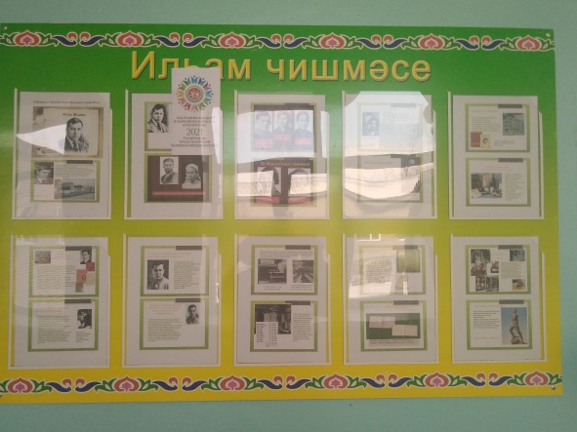
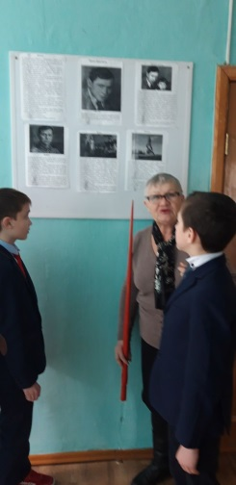
М. Джалиль: ...Всегда ты будешь живым примером...«./ М.Җәлил: ...син безнең өчен тере үрнәк булырсың”
М. Джалиль: ...Всегда ты будешь живым примером..."
К 115 летию юбилея великого татарского поэта проведен ряд мероприятий совместно со школьной библиотекой (библ-рь Шайдуллина Г. В.). О нем пишут книги, ему воздвигают памятники, его имя – Муса Джалиль. Это поэт, человек, который отдал свою жизнь в борьбе против фашизма.
М.Җәлил: ...син безнең өчен тере үрнәк булырсың”
Бөек татар шагыйренең 115 еллыгына багышлап мәктәп китапханәсе белән берлектә берничә чара үткәрелде (китапханә Шәйдуллина Г.В.). Аның турында китаплар язалар, аңа һәйкәлләр куялар, аның исеме – Муса Җәлил. Ул-шагыйрь, Фашизмга каршы көрәштә үз гомерен биргән кеше.

Slide 26
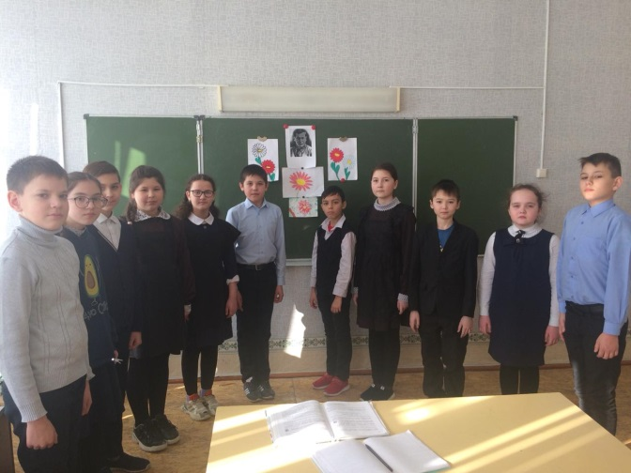
«Кызыл ромашка» акциясе. / Акция ”Красная ромашка
«Кызыл ромашка» акциясе
Туган телләр һәм халыклар бердәмлеге елы уңаеннан һәм патриот-шагыйрь Муса Җәлилнең туган көнен билгеләп үтү максатыннан, 15 февральдә В.П.Чкалов исемендәге Шөгер урта мәктәбендә “Кызыл ромашка “акциясе үткәрелде. Бу чарада мәктәп укучылары, ата-аналар да актив катнашты. Акция барышында Муса Җәлил шигырьләрен сәнгатьле укып, видеоязма әзерләргә, аның әсәрләренә иллюстрацияләр ясарга кирәк иде. Шунысы куанычлы, Җәлил шигырьләрен балалар да, олылар да бик ярата, аның үлемсез иҗаты һәм тиңдәшсез батырлыгы белән кызыксыну еллар үтү белән һич тә кимеми.
Акция ”Красная ромашка
В рамках Года родных языков и народного единства, в честь празднования 115 годовщины поэта-героя Мусы Джалиля, в Шугуровской средней школе имени В.П.Чкалова 15 февраля проведена акция ”Красная ромашка”. В данном мероприятии участвовали не только учащиеся, но и родители. Участники должны были подготовить видеозаписи выразительного чтения любимых стихотворений М.Джалиля и выполнить иллюстрации по произведениям поэта.Отрадно то, что стихи поэта любят и взрослые , и дети; что с годами не утратили свою значимость бессмертная поэзия Джалиля и его героическая биография.

Slide 27
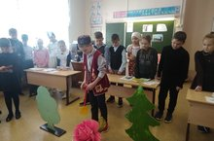
Муса Җәлилнең тууына 115 ел. /
115 летие М.Джалиля.
Муса Җәлилнең тууына 115 ел
Муса Җәлилнең тууына 115 ел тулу уңаеннан, Иске Шөгер китапханәсе һәм мәдәният йорты җитәкчеләре белән берлектә, 4 нче сыйныф укучылары арасында әдәби бәйге үткәрелде. Чараның максаты:укучыларны татар халкының каһарман шагыйре иҗаты һәм биографиясенең кызыклы фактлары белән таныштыру. М.Җәлилнең тормышы һәм иҗаты - үсеп килүче буын өчен үрнәк. Аның шигырьләрен һәм поэмаларын балалар яратып, горурланып укыдылар.
115 летие М.Джалиля.
Среди учащихся 4 классов, совместно с библиотекарем Старошугуровской сельской библиотеки и заведующей СДК , была проведена литературная викторина, посвященная 115-летию со дня рождения Мусы Джалиля. Его богатое поэтическое наследие вошло в золотой фонд многонациональной литературы России, а жизнь поэта стала легендой, примером творческого взлета человеческой личности. Учащиеся показали свои знания о жизни и творчестве Мусы Джалиля. На протяжении всего мероприятия звучали поэтические строки на русском и татарском языках

Slide 28
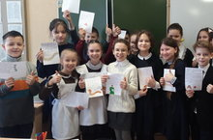
Акция «Поздравь солдата»./ «Солдатны котла!» акциясе.
Акция «Поздравь солдата»
Цель: формирование гражданско-патриотических чувств.
Учащиеся 5 б класса, участвуя в акции «Поздравь солдата», написали письма, где рассказали о школьных буднях, выразили гордость и поздравили с предстоящим праздником «День защитника Отечества». Письма отправили в одну из воинских частей, где служит брат ученицы 5 б класса
«Солдатны котла!» акциясе.
Максат: гражданлык-патриотик хисләр формалаштыру.
5 б сыйныфы укучылары «Солдатны котла!» акциясендә катнашып, хатлар яздылар, анда мәктәп тормышы турында сөйләделәр, горурлык белдерделәр һәм якынлашып килүче «Ватанны саклаучылар көне» белән котладылар. Хатларны хәрби частьларның берсенә җибәрделәр, анда 5 б сыйныф укучысының абыйсы хезмәт итә.

Slide 29
Татарстан Республикасында 2021 ел - Туган телләр һәм Халыклар бердәмлеге елы. / 2021 год в Республике Татарстан - Год родных языков и народного единства
Татарстан Республикасында яшәүче халыкларның туган телләрен, мәдәниятен һәм гореф-гадәтләрен саклау һәм үстерү, Республиканың күпмилләтле халкының бердәмлеген ныгыту максатыннан 2021 ел Татарстан Республикасында Туган телләр һәм Халыклар бердәмлеге елы дип игълан ителде. Р. Н.Миңнеханов билгеләп үткәнчә, телне саклау - халыкның киләчәк буын алдында бурычы, ә туган тел - кешенең халык белән нәзакәтле бәйләнеше. Татарстанда яшәүче барлык милләтләрнең телләрен һәм мәдәниятләрен саклау һәм үстерү өчен бер үк шартлар тудырылырга тиеш. Шул уңайдан 2021 елның 18 февралендә Шөгер урта гомуми белем бирү мәктәбендә 1-11 сыйныф укучылары өчен « Татарстан Республикасында 2021 ел - Туган телләр һәм Халыклар бердәмлеге елы»исеме астында сыйныф сәгатьләре үткәрелде. Укучыларга Татарстан халыклары Дуслыгы йортында Туган телләр һәм Халыклар бердәмлеге елын ачу тантанасыннан видеоролик тәкъдим ителде(https://yandex.ru/video/preview/?text=торжественное+мероприятие+открытию+года+родных+языков+и+народного+единства+в+доме+Дружба+народов&path), (https://www.youtube.com/watch?v=nZTITBddNx0). Бу чара туган телне өйрәнү һәм саклау, шулай ук башка мәдәниятләргә карата хөрмәт уятты.
В целях сохранения и развития родных языков, культуры и традиций народов, проживающих в Республике Татарстан, укрепления единства многонационального народа республики 2021 год в Республике Татарстан объявлен Годом родных языков и народного единства. Указ № УП-653 подписан Президентом Республики Татарстан Р.Н. Миннихановым 05 октября 2020 года. Р.Н. Минниханов заметил, что сохранение языка - долг народа перед его будущим поколением, а родной язык - тонкая связь человека с его народом. В Татарстане должны создаваться одинаковые условия для сохранения и развития языков и культур всех проживающих в нем национальностей.
В связи с этим 18 февраля 2021 года в Шугуровской средней общеобразовательной школе в дистанционном формате проведены классные часы с 1-11 классы по теме: « 2021 год в Республике Татарстан - Год родных языков и народного единства». Учащимся предоставлено просмотр видеоролика с торжественного открытия Года родных языков и народного единства в Доме Дружбы народов Татарстана (https://yandex.ru/video/preview/?text=торжественное+мероприятие+открытию+года+родных+языков+и+народного+единства+в+доме+Дружба+народов&path) и праздничный концерт (https://www.youtube.com/watch?v=nZTITBddNx0). Это мероприятие пробудило интерес к изучению и сохранению родного языка, в также уважение к другим культурам.

